Slide 1
CHUYÊN ĐỀ NĂM 2023
HỌC TẬP VÀ LÀM THEO
TƯ TƯỞNG, ĐẠO ĐỨC,
PHONG CÁCH HỒ CHÍ MINH
VỀ PHÁT HUY GIÁ TRỊ VĂN HÓA, CON NGƯỜI VIỆT NAM
TẠI THÀNH PHỐ HỒ CHÍ MINH

Slide 2
NỘI DUNG CHÍNH
Phần I
TƯ TƯỞNG, ĐẠO ĐỨC, PHONG CÁCH
HỒ CHÍ MINH VỀ PHÁT HUY GIÁ TRỊ
VĂN HÓA, CON NGƯỜI VIỆT NAM
Phần II
NHIỆM VỤ, GIẢI PHÁP PHÁT HUY GIÁ TRỊ VĂN HÓA, CON NGƯỜI VIỆT NAM TRONG KHÔNG GIAN VĂN HÓA HỒ CHÍ MINH TẠI THÀNH PHỐ HỒ CHÍ MINH

Slide 3
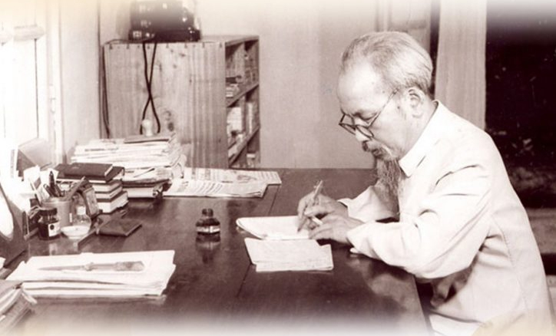
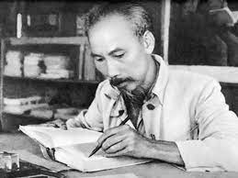
PHẦN 1. TƯ TƯỞNG, ĐẠO ĐỨC, PHONG CÁCH HỒ CHÍ MINH VỀ PHÁT HUY
GIÁ TRỊ VĂN HÓA, CON NGƯỜI VIỆT NAM
Tư tưởng, đạo đức, phong cách
Hồ Chí Minh về văn hóa
5 quan điểm của Bác về
xây dựng nền văn hóa mới
1. Xây dựng tâm lý: tinh thần độc lập tự cường
2. Xây dựng luân lý: biết hy sinh mình, làm lợi cho quần chúng
3. Xây dựng xã hội: mọi sự nghiệp có liên quan đến phúc lợi của Nhân dân trong xã hội
4. Xây dựng chính trị: dân quyền
5. Xây dựng kinh tế

Slide 4
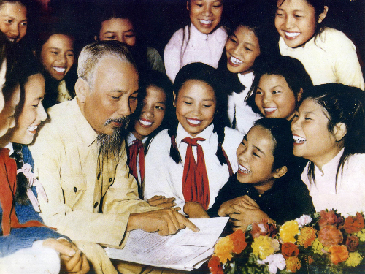
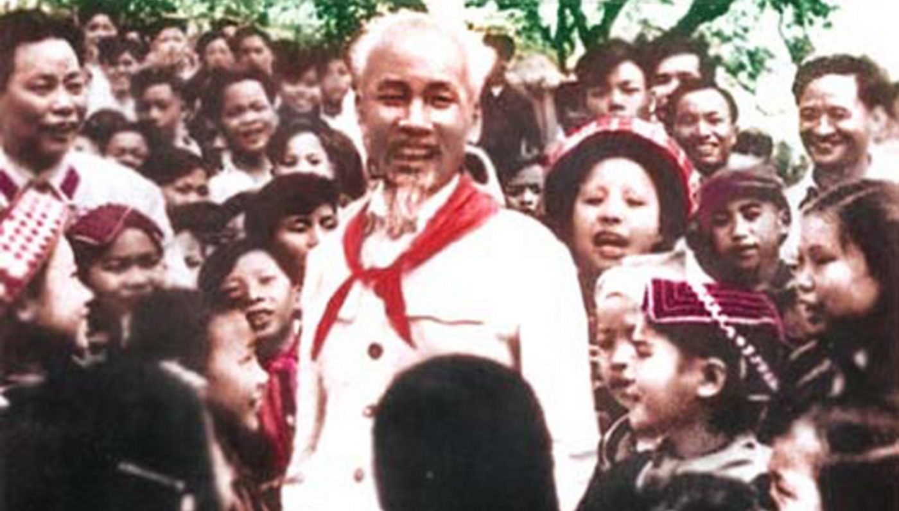
PHẦN 1. TƯ TƯỞNG, ĐẠO ĐỨC, PHONG CÁCH HỒ CHÍ MINH VỀ PHÁT HUY
GIÁ TRỊ VĂN HÓA, CON NGƯỜI VIỆT NAM
Tư tưởng, đạo đức, phong cách
Hồ Chí Minh về văn hóa
Là mục tiêu, động lực của
sự nghiệp CM
Vị trí, vai trò của
văn hóa
Phục vụ
quần chúng
Nhân dân
“lấy dân làm gốc”
VH là một mặt trận

Slide 5
PHẦN 1. TƯ TƯỞNG, ĐẠO ĐỨC, PHONG CÁCH HỒ CHÍ MINH VỀ PHÁT HUY
GIÁ TRỊ VĂN HÓA, CON NGƯỜI VIỆT NAM
Tư tưởng, đạo đức, phong cách
Hồ Chí Minh về văn hóa
Nhiệm vụ trong xây dựng, phát huy giá trị của văn hóa
1. Xây dựng và phát triển giáo dục
2. Định hướng văn hóa – tư tưởng
3. Giữ gìn bản sắc dân tộc, tiếp thu tinh hoa văn hóa nhân loại

Slide 6
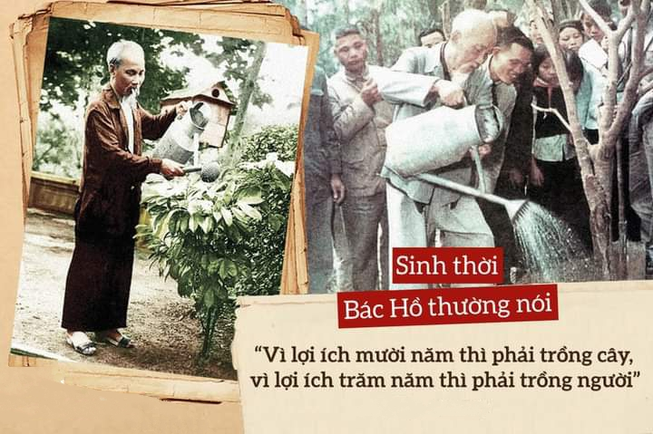
PHẦN 1. TƯ TƯỞNG, ĐẠO ĐỨC, PHONG CÁCH HỒ CHÍ MINH VỀ PHÁT HUY
GIÁ TRỊ VĂN HÓA, CON NGƯỜI VIỆT NAM
2.Tư tưởng, đạo đức, phong cách Hồ Chí Minh
về xây dựng con người
Xây dựng
con người là yêu cầu khách quan, vừa cấp bách, vừa lâu dài của cách mạng

Slide 7
PHẦN 1. TƯ TƯỞNG, ĐẠO ĐỨC, PHONG CÁCH HỒ CHÍ MINH VỀ PHÁT HUY
GIÁ TRỊ VĂN HÓA, CON NGƯỜI VIỆT NAM
Mục tiêu xây dựng và phát huy giá trị con người
Đào tạo những con người có đạo đức cách mạng: trung thành, cần kiệm liêm chính, chí công vô tư, có lòng yêu thương con người, “mình vì mọi người” đồng thời phải kiên quyết đấu tranh chống lại những căn bệnh do chủ nghĩa cá nhân sinh ra.
Tạo ra những con người có ý chí, cầu tiến bộ, không ngừng vươn lên làm chủ những kiến thức khoa học, những hiểu biết về thời đại.
Tạo nên những con người có tinh thần tìm tòi sáng tạo, phải có quyết tâm, nhạy bén với cái mới, biết vận dụng nó vào thực tiễn cuộc sống để nâng cao chất lượng, hiệu quả, đồng thời đó là những con người có chí khí, ham học hỏi, ham làm việc chứ không phải ham địa vị, tiền tài.

Slide 8
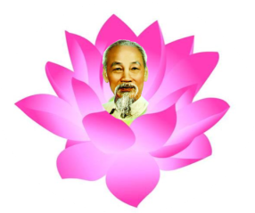
PHẦN 1. TƯ TƯỞNG, ĐẠO ĐỨC, PHONG CÁCH HỒ CHÍ MINH VỀ PHÁT HUY
GIÁ TRỊ VĂN HÓA, CON NGƯỜI VIỆT NAM
Nội dung xây dựng con người
NHÂN
NGHĨA
LIÊM
DŨNG
TRÍ
TRÍ
THỂ
MỸ
ĐỨC

Slide 9
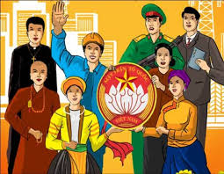
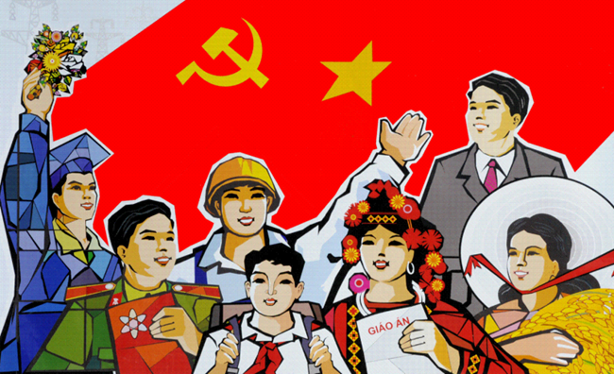
PHẦN 1. TƯ TƯỞNG, ĐẠO ĐỨC, PHONG CÁCH HỒ CHÍ MINH VỀ PHÁT HUY
GIÁ TRỊ VĂN HÓA, CON NGƯỜI VIỆT NAM
Phương pháp xây dựng và phát huy giá trị con người
Xây dựng khối đại đoàn kết toàn dân để phát huy sức mạnh của Nhân dân.
Thực hiện dân chủ, phát huy quyền làm chủ của Nhân dân, xây dựng Nhà nước thực sự của dân, do dân, vì dân.
Phát triển sản xuất, thực hành tiết kiệm, không ngừng nâng cao đời sống vật chất và tinh thần của Nhân dân.

Slide 10
Phần II. NHIỆM VỤ, GIẢI PHÁP PHÁT HUY GIÁ TRỊ VĂN HÓA, CON NGƯỜI
VIỆT NAM TRONG KHÔNG GIAN VĂN HÓA HỒ CHÍ MINHTẠI TP.HCM
1. Quan điểm chỉ đạo
- Phát huy vai trò nền tảng của văn hóa, xây dựng gia đình hạnh phúc để thành phố và đất nước phát triển bền vững.
- Khơi dậy khát vọng và sức sáng tạo của Nhân dân thành phố, phát huy tối đa nhân tố con người, coi con người là trung tâm, chủ thể, nguồn lực quan trọng nhất và là mục tiêu của sự phát triển.
- Xây dựng Thành phố Hồ Chí Minh trở thành một không gian văn hóa Hồ Chí Minh, nơi tư tưởng, đạo đức, phong cách và sự nghiệp của Chủ tịch Hồ Chí Minh luôn hiệu hữu thường xuyên, trở thành tài sản tinh thần, giá trị văn hóa đặc trưng của người dân, cán bộ, đảng viên của thành phố mang tên Bác

Slide 11
Phần II. NHIỆM VỤ, GIẢI PHÁP PHÁT HUY GIÁ TRỊ VĂN HÓA, CON NGƯỜI
VIỆT NAM TRONG KHÔNG GIAN VĂN HÓA HỒ CHÍ MINHTẠI TP.HCM
2. Phát triển văn hóa, con người Thành phố Hồ Chí Minh
Xây dựng, phát triển con người TP hài hòa trên cả 03 yếu tố
Thể lực: có sức khỏe, thể chất, tinh thần tốt
Trí lực: kiến thức, kỹ năng, kinh nghiệm, sự sáng tạo
Tâm lực: đạo đức, nhân cách, trách nhiệm, thái độ sống và làm việc…

Slide 12
Phần II. NHIỆM VỤ, GIẢI PHÁP PHÁT HUY GIÁ TRỊ VĂN HÓA, CON NGƯỜI
VIỆT NAM TRONG KHÔNG GIAN VĂN HÓA HỒ CHÍ MINHTẠI TP.HCM
Chủ động, năng động, sáng tạo
Có lối sống tử tế
Tiên phong,
đi đầu
Khơi dậy,
phát huy những giá trị VH mang nét đặc trưng, tính cách VH con người TP
Đoàn kết, nhân ái, nghĩa tình
Dũng cảm kiên cường
Chấp nhận khó khăn thử thách
Dám nghĩ, dám làm
Trách nhiệm với cộng đồng

Slide 13
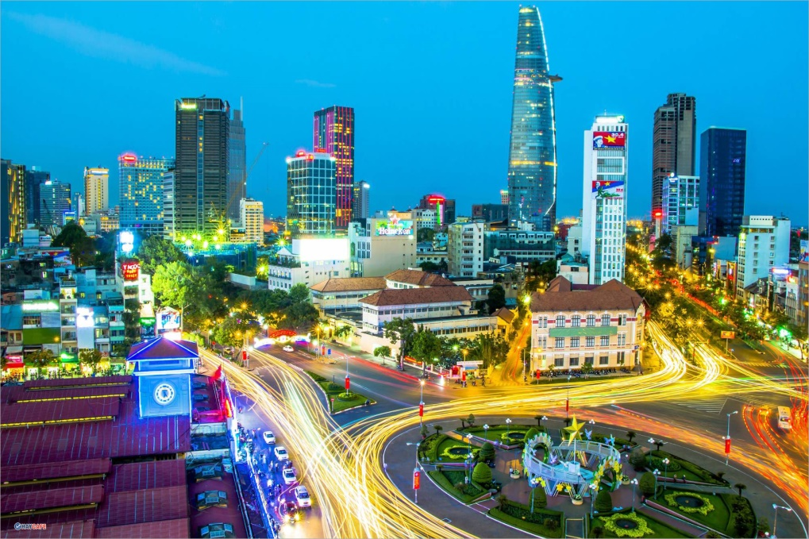
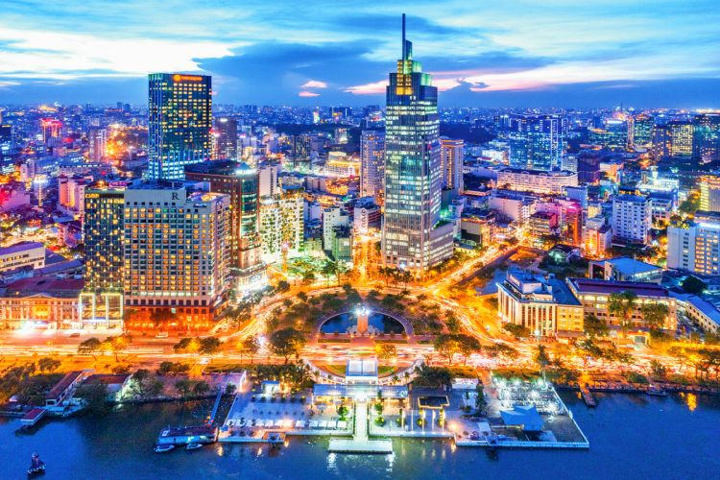
Phần II. NHIỆM VỤ, GIẢI PHÁP PHÁT HUY GIÁ TRỊ VĂN HÓA, CON NGƯỜI
VIỆT NAM TRONG KHÔNG GIAN VĂN HÓA HỒ CHÍ MINHTẠI TP.HCM
3. Xây dựng môi trường văn hóa lành mạnh, xây dựng nếp sống thị dân, hình thành không gian văn hóa Hồ Chí Minh
Xây dựng nếp sống thị dân, đề cao, tôn trọng pháp luật, giữ gìn kỹ cương kỹ luật xã hội, tinh thần trách nhiệm với cộng đồng, hình thành văn hóa ứng xử văn minh, lịch sự, thân thiện, hòa nhã của con người Thành phố.
Xây dựng Thành phố Hồ Chí Minh trở thành nơi có đời sống văn hóa lành mạnh, có chất lượng sống tốt, một đô thị đáng sống, có sức thu hút, hấp dẫn đồng bào cả nước, bạn bè quốc tế.

Slide 14
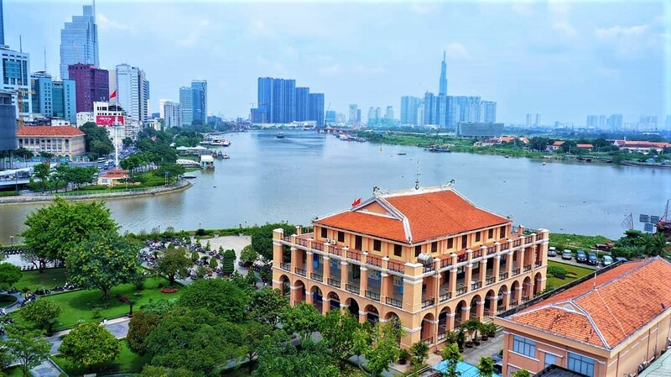
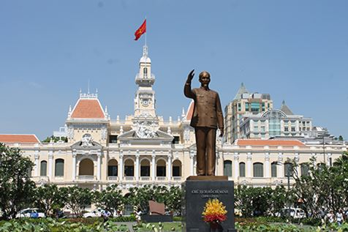
Phần II. NHIỆM VỤ, GIẢI PHÁP PHÁT HUY GIÁ TRỊ VĂN HÓA, CON NGƯỜI
VIỆT NAM TRONG KHÔNG GIAN VĂN HÓA HỒ CHÍ MINHTẠI TP.HCM
Xây dựng môi trường văn hóa Thành phố Hồ Chí Minh cần bảo tồn, phát huy các yếu tố văn hóa mang nét đặc trưng, gắn với nhiệm vụ xây dựng không gian văn hóa Hồ Chí Minh

Slide 15
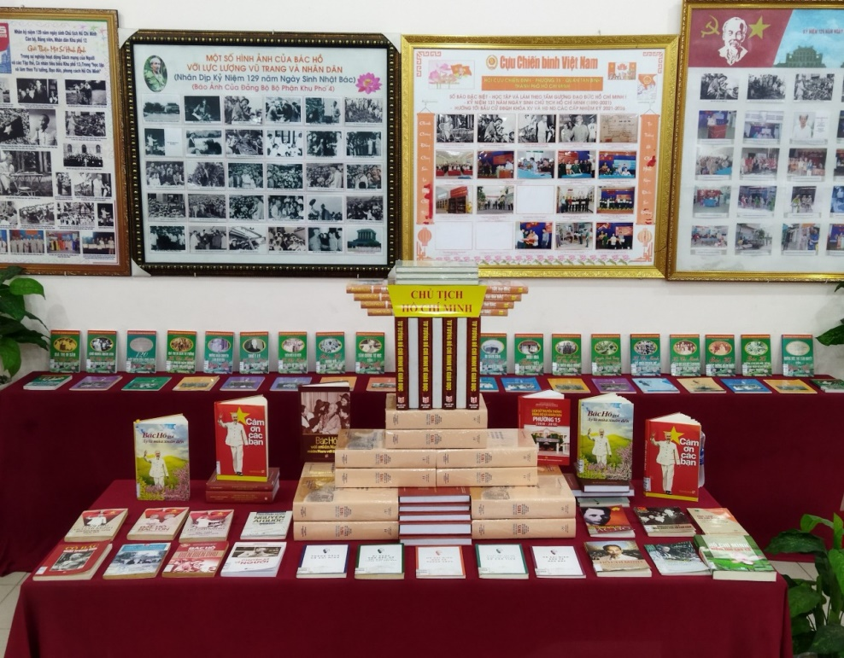
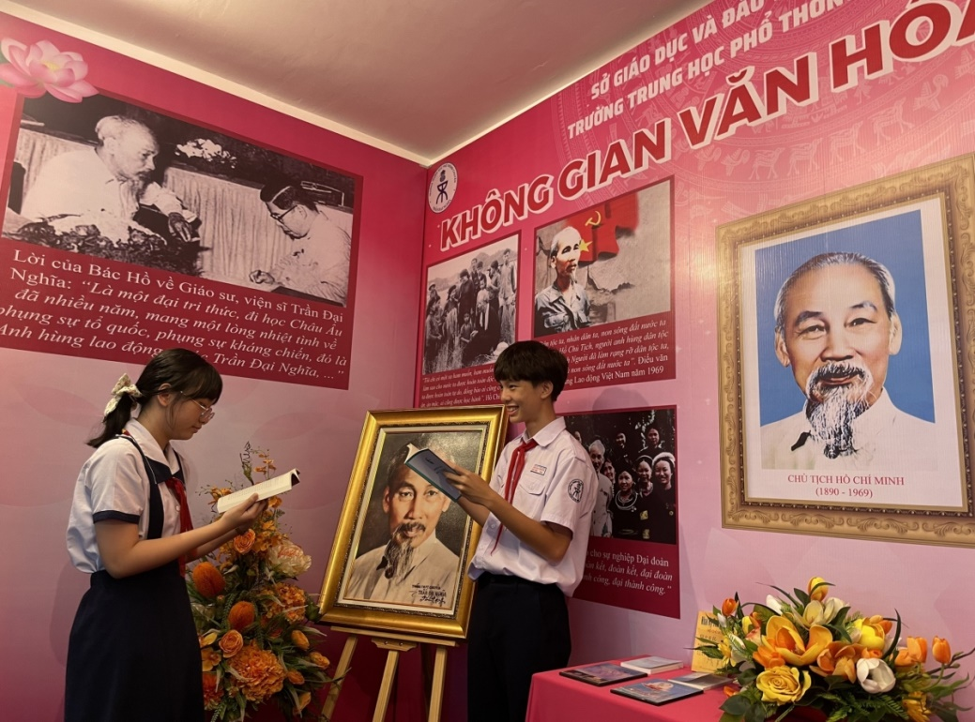
Phần II. NHIỆM VỤ, GIẢI PHÁP PHÁT HUY GIÁ TRỊ VĂN HÓA, CON NGƯỜI
VIỆT NAM TRONG KHÔNG GIAN VĂN HÓA HỒ CHÍ MINHTẠI TP.HCM
Xây dựng môi trường văn hóa lành mạnh cần chủ trương, định hướng phát triển văn hóa Thành phố đồng bộ và nhất quán gắn kết sự lan tỏa tư tưởng, đạo đức, phong cách
Hồ Chí Minh

Slide 16
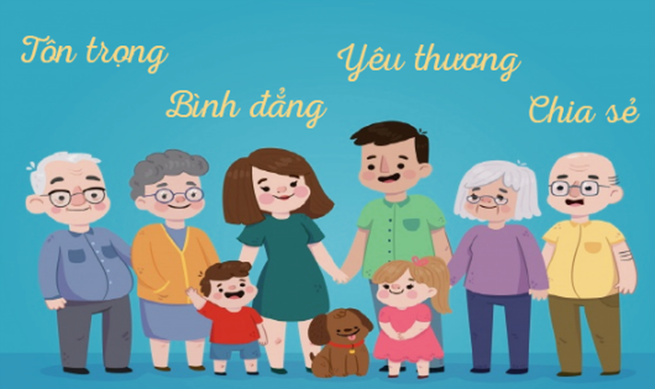
Phần II. NHIỆM VỤ, GIẢI PHÁP PHÁT HUY GIÁ TRỊ VĂN HÓA, CON NGƯỜI
VIỆT NAM TRONG KHÔNG GIAN VĂN HÓA HỒ CHÍ MINHTẠI TP.HCM
Xây dựng gia đình tiến bộ, hạnh phúc, văn minh góp phần định hướng xây dựng bộ tiêu chí đánh giá gia đình hạnh phúc của Thành phố

Slide 17
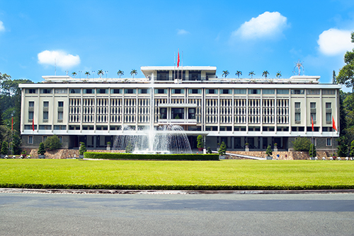
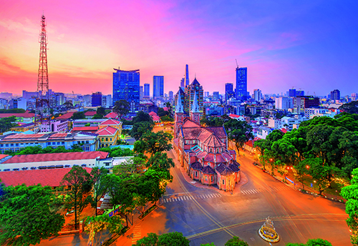
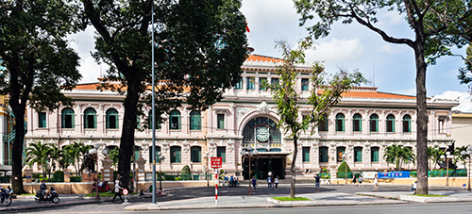
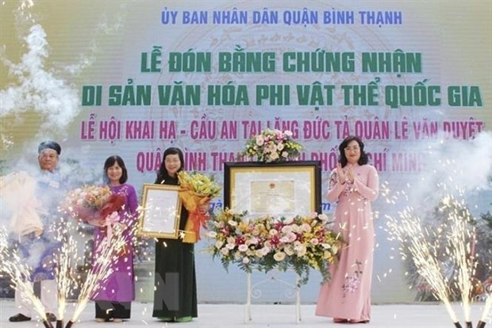
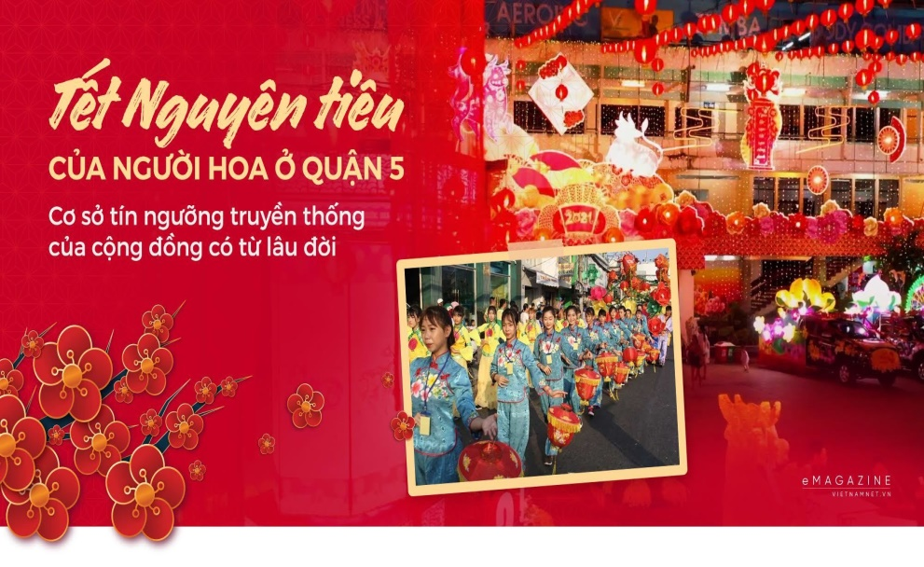
Phần II. NHIỆM VỤ, GIẢI PHÁP PHÁT HUY GIÁ TRỊ VĂN HÓA, CON NGƯỜI
VIỆT NAM TRONG KHÔNG GIAN VĂN HÓA HỒ CHÍ MINHTẠI TP.HCM
Xây dựng môi trường văn hóa gắn với nâng cao chất lượng, hiệu quả hoạt động của các thiết chế văn hóa; bảo tồn và
phát huy các giá trị di sản văn hóa (vật thể và phi vật thể)

Slide 18
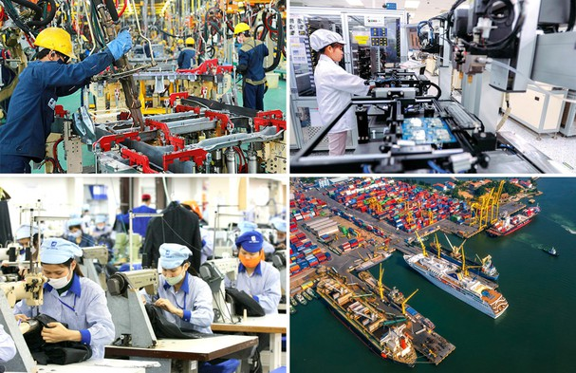
Phần II. NHIỆM VỤ, GIẢI PHÁP PHÁT HUY GIÁ TRỊ VĂN HÓA, CON NGƯỜI
VIỆT NAM TRONG KHÔNG GIAN VĂN HÓA HỒ CHÍ MINHTẠI TP.HCM
Xây dựng môi trường văn hóa gắn với phát triển KTXH, bảo đảm quốc phòng, an ninh
Xây dựng môi trường văn hóa gắn với bảo vệ môi trường sinh thái hướng tới phát triển bền vững

Slide 19
Phần II. NHIỆM VỤ, GIẢI PHÁP PHÁT HUY GIÁ TRỊ VĂN HÓA, CON NGƯỜI
VIỆT NAM TRONG KHÔNG GIAN VĂN HÓA HỒ CHÍ MINHTẠI TP.HCM
Một số “tiêu chí nếp sống thị dân” hướng tới xây dựng nếp sống văn hóa và văn minh ở đô thị đặc biệt Thành phố Hồ Chí Minh
Một là, nếp sống tuân thủ pháp luật
Hai là, nghiêm chỉnh chấp hành luật giao thông đường bộ
Ba là, nếp sống ngăn nắp, trật tự
Bốn là, thực hành nếp sống có vệ sinh trong ăn, mặc, sinh hoạt
Năm là, thực hành nếp sống tiết kiệm chủ động
Sáu là, thực hiện nếp sống học tập thường xuyên

Slide 20
Phần II. NHIỆM VỤ, GIẢI PHÁP PHÁT HUY GIÁ TRỊ VĂN HÓA, CON NGƯỜI
VIỆT NAM TRONG KHÔNG GIAN VĂN HÓA HỒ CHÍ MINHTẠI TP.HCM
Tuyên truyền
Giáo dục
Dân vận
XD đội ngũ CB, ĐV, CC-VC tại TP.HCM
XD môi trường VH-XH lành mạnh, đô thị văn minh, hiện đại, nghĩa tình
05 nhóm giải pháp khơi dậy, phát huy nét đặc trưng, tính cách văn hóa con người Thành phố

Slide 21
BAN TUYÊN GIÁO QUẬN ỦY QUẬN 1

